Slide 1
변형을 위한 스타일
10

Slide 2
11-1
입체 효과를 더하는 변형(transform)
11-2
시간에 따른 변화를 보여주는 transition 속성
11-3
쉽게 애니메이션을 만드는 animation 속성
09-4
09-5
09-6

Slide 3
입체 효과를 더하는 변형

Slide 4
변형(transform)이란
웹 요소의 위치를 옮기거나 크기를 조절하고 회전, 왜곡시킴
transform : <변형 함수>
브라우저 접두사를 붙여야 한다.
transform: <변형함수>
-webkit-transform:<변형 함수>
-ms-transform:<변형 함수>

Slide 5
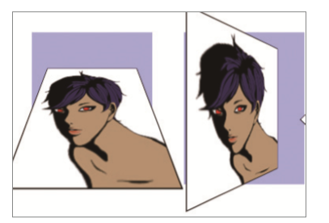
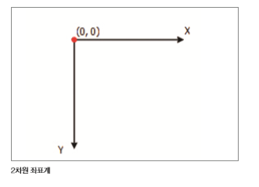
2차원 좌표계와 회전

Slide 6
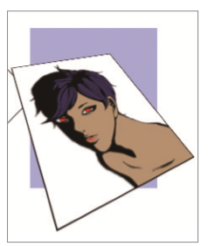
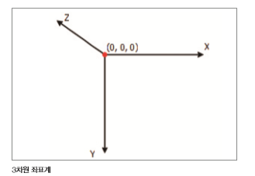
3차원 좌표계와 회전

Slide 7
translate – 요소 이동시키기
x축과 y축, z축으로 이동할 거리를 지정해서 요소 이동.
transform:translate(tx, ty)
transform:translate3d(tx, ty, tz)
transform:translateX(tx)
transform:translateY(ty)
transform:translateZ(tz)

Slide 8
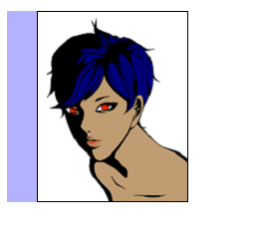
translateX(tx)
x축 방향, 즉 가로 방향으로 tx만큼 이동한다.
양수: 오른쪽으로, 음수 : 왼쪽으로
<style>
.translatex{
transform:translateX(30px);
-webkit-transform:translateX(30px);
-ms-transform:translateX(30px);
}
</style>
<img src="woman.png" class="translatex">

Slide 9
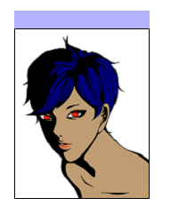
translateY(ty)
y축 방향, 즉 세로 방향으로 ty만큼 이동한다.
양수: 아래쪽으로, 음수 : 위쪽으로
<style>
.translatey{
transform:translateY(20px);
-webkit-transform:translateY(20px);
-ms-transform:translateY(20px);
}
</style>
<img src="woman.png" class="translatey">

Slide 10
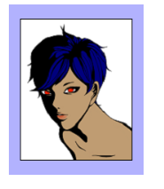
translateZ(tz)
z축 방향, 즉 앞뒤 방향으로 tz만큼 이동한다.
양수: 앞쪽으로, 음수 : 뒷쪽으로
<style>
.translatez{
transform:translateY(-40px);
-webkit-transform:translateY(-40px);
-ms-transform:translateY(-40px);
}
</style>
<img src="woman.png" class="translatez">

Slide 11
translate3d(tx, ty, tz)
수평과 수직, 그리고 z축 방향 이동을 한꺼번에 지정한다.
<style>
.translatexyz {
transform:translate3d(20px, 30px,40px);
-webkit-transform:translate3d(20px, 30px, 40px);
-ms-transform:translate3d(20px, 30px, 40px);
}
</style>
<img src="woman.png" class="translatexyz">

Slide 12
scale – 요소 확대/축소하기
지정한 크기만큼 확대/축소
transform:scaleX(sx)
transform:scaleY(sy)
transform:scaleZ(sz)
transform:scale(sx, sy)
transform:scale3d(sx, sy, sz)

Slide 13
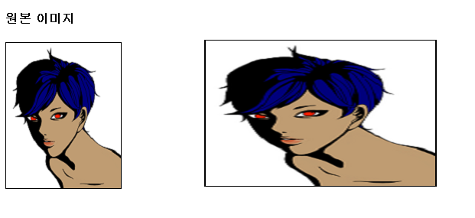
scaleX(sx)
x축 방향으로 sx만큼 확대. scale(sx, 1)과 같다.
1 : 원래 크기, 1보다 크면 : 확대, 1보다 작으면 : 축소
<style>
.scalex {
transform:scaleX(2.0);
-webkit-transform:scaleX(2.0);
-ms-transform:scaleX(2.0);
}
</style>
<div id="tr">
<img src="woman.png" class="scalex">
</div>

Slide 14
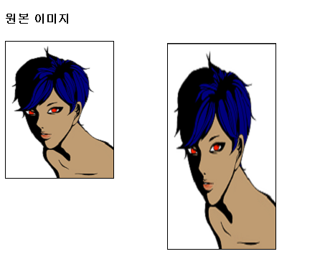
scaleY(sy)
y축 방향으로 sy만큼 확대. scale(1, sy)과 같다.
1 : 원래 크기, 1보다 크면 : 확대, 1보다 작으면 : 축소
<style>
.scaley{
transform:scaleY(1.5);
-webkit-transform:scaleY(1.5);
-ms-transform:scaleY(1.5);
}
</style>
<div id="tr">
<img src="woman.png" class="scaley">
</div>

Slide 15
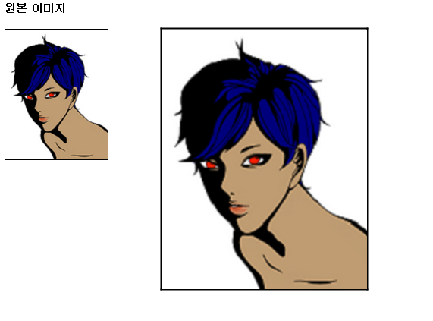
scale(sx, sy)
x축 방향으로 sx만큼, y축 방향으로 sy만큼 확대
sy 값이 주어지지 않으면 sx 값과 같다고 간주
예) scale(2)는 scale(2,2)와 같다.
<style>
.scalexy{
transform:scale(2);
-webkit-transform:scale(2);
-ms-transform:scale(2);
}
</style>
<div id="tr">
<img src="woman.png" class="scalexy">
</div>

Slide 16
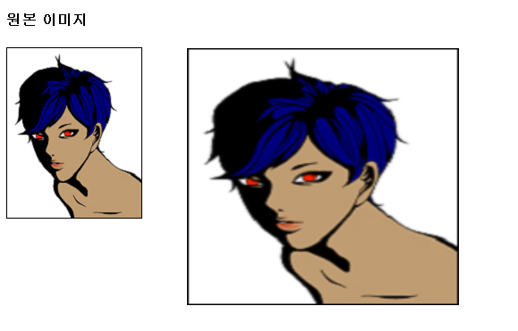
scaleZ(sz)
z축 방향으로 sz만큼 확대. scale(1, 1, sz)과 같다.
브라우저 상에서 직접 확인 불가 → 다른 효과와 함께 사용
<style>
.scalez{
transform:scaleZ(0.7);
-webkit-transform:scaleZ(0.7);
-ms-transform:scaleZ(0.7);
}
</style>
<div id="tr">
<img src="woman.png" class="scalez">
</div>

Slide 17
rotate – 요소 회전하기
지정한 각도만큼 웹 요소 회전
transform:rotateX(각도), transform:rotateY(각도)
transform:rotateZ(각도), transform:rotate(각도)
rotate 변형에서 사용하는 각도는 도(degree) 또는 라디안 1라디안은 1/180°
예) transform:rotateY(45deg)

Slide 18
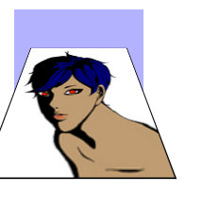
rotateX(각도)
x축 방향으로 지정한 각도만큼 회전.
<style>
.rotatex{
transform:rotateX(45deg);
-webkit-transform:rotateX(45deg);
-ms-transform:rotateX(45deg);
}
</style>
<div id="tr">
<img src="woman.png" class=“rotatex“>
</div>

Slide 19
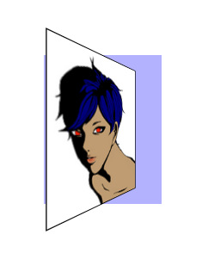
rotateY(각도)
y축 방향으로 지정한 각도만큼 회전.
<style>
.rotatey{
transform:rotateY(45deg);
-webkit-transform:rotateY(45deg);
-ms-transform:rotateY(45deg);
}
</style>
<div id="tr">
<img src="woman.png" class=“rotatey“>
</div>

Slide 20

rotateZ(각도)
z축 방향으로 지정한 각도만큼 회전.
<style>
.rotatez{
transform:rotateZ(45deg);
-webkit-transform:rotateZ(45deg);
-ms-transform:rotateZ(45deg);
}
</style>
<div id="tr">
<img src="woman.png" class=“rotatez“>
</div>

Slide 21
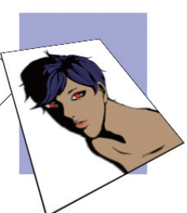
rotate3d( rx, ry, rz, 각도)
방향 벡터(rx, ry, rz)와 방향이 같은 직선을 기준으로 각도만큼 회전 .
<style>
.rotatexyz{
transform:rotate3d(2.5, 1.2, -1.5, 45deg);
-webkit- transform:rotate3d(2.5, 1.2, -1.5, 45deg);
-ms- transform:rotate3d(2.5, 1.2, -1.5, 45deg);
}
</style>
<div id="tr">
<img src="woman.png" class=“rotatexyz“>
</div>

Slide 22
skew – 요소를 비틀어 왜곡하기
skew 변형은 지정한 각도만큼 요소를 비틀어 왜곡
양쪽 방향으로 또는 한쪽 방향으로만 비틀 수 있다.
transform:skewX(각도)
transform:skewY(각도)
transform:skew(각도, 각도)

Slide 23
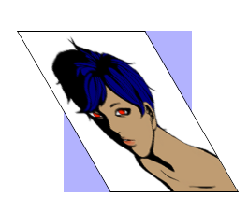
skewX(각도)
x축으로 지정한 각도만큼 비튼다
<style>
.skewx{
transform:skewX(30deg);
-webkit-transform:skewX(30deg);
-ms-transform:skewX(30deg);
}
</style>
<div id="tr">
<img src="woman.png" class=“skewx“>
</div>

Slide 24
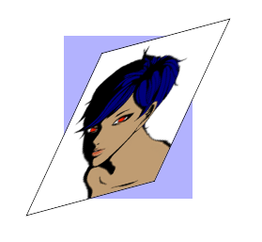
skew(각도, 각도)
x축과 y축으로 동시에 왜곡시킴
<style>
.skew{
transform:skew(-25deg, -15deg);
-webkit-transform:skew(-25deg, -15deg);
-ms-transform:skew(-25deg, -15deg);
}
</style>
<div id="tr">
<img src="woman.png" class=“skew“>
</div>

Slide 25
transform-origin
지정한 요소의 변형 원점을 설정하는 것
같은 변형 함수라도 변형의 원점에 따라 결과가 달라진다
transform-orgin: x축 y축 z축
x축 : 원점에서의 x 좌표값. 길이 값이나 백분율, left, center, right 중에서 사용
y축 : 원점에서의 y 좌표값. 길이 값이나 백분율, top, center, bottom 중에서 선택.
z축 : 원점에서의 z 좌표값. 길이 값만 사용

Slide 26

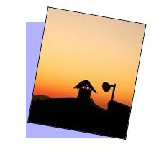
skew(각도, 각도)
<style>
.ltop{
transform-origin:left top;
-webkit-transform-origin:left top;
-moz-transform-origin:left top;
}
</style>
<div>
<img src="sunset.jpg" class="ltop">
</div>
<style>
.rbt{
transform-origin:right bottom;
-webkit-transform-origin:right bottom;
-moz-transform-origin:right bottom;
}
</style>
<div>
<img src="sunset.jpg" class=“rbt">
</div>

Slide 27
시간에 따른 변화를 보여주는 transition 속성

Slide 28
트랜지션이란
시간이 흐르면서 한 스타일에서 다른 스타일로 바뀌는 것
스타일이 바뀌는 시간을 조절해서 애니메이션 효과
플래시나 자바스크립트를 사용하지 않고 CSS 소스만으로 애니메이션 효과를 낼 수 있다.
트랜지션 속성은 브라우저 접두사를 붙여 사용해야 한다.

Slide 29
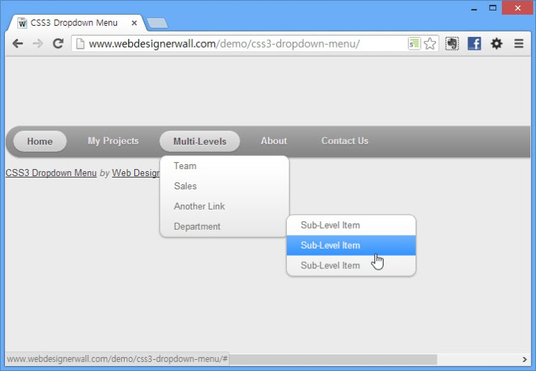
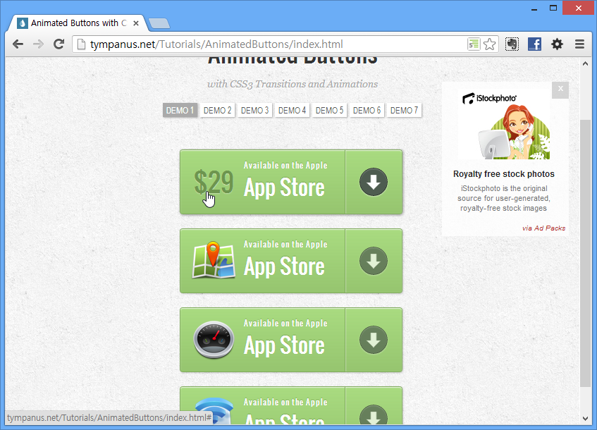
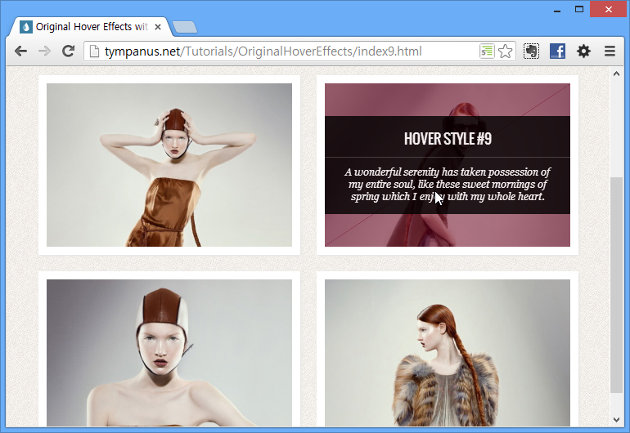
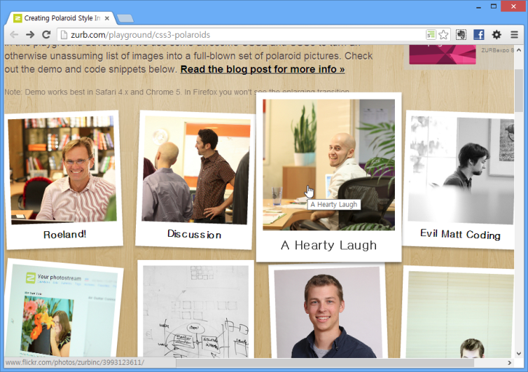
트랜지션이란
클릭하면 예제 사이트로 연결됩니다

Slide 30
transition-property
트랜지션 효과를 만드는 첫 번째 단계 :
CSS 속성 중 어떤 속성에 트랜지션을 적용할 것인지 선택
transition-property: 속성값
none : 트랜지션 동안 아무 속성도 바뀌지 않음.
all : 요소의 모든 속성이 트랜지션 대상.
속성 이름 : 트랜지션 효과를 적용할 속성 이름 지정. 속성이 여럿일 경우 쉼표(,)로 구분하여 나열.

Slide 31
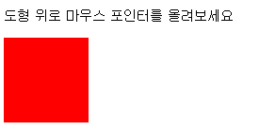
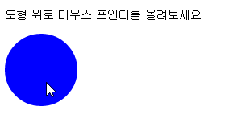
transition-property
<style>
#ex div{
transition-property:background-color, border-radius;
-webkit-transition-property:background-color, border-radius;
-moz-transtion-property:background-color, border-radius;
}
</style>
#ex:hover div{
background-color:blue;
border-radius:50px;
}

Slide 32
transition-duration
진행 시간을 지정해 줘야 그 시간 동안 속성이 자연스럽게 바뀌면서 애니메이션 효과를 만들 수 있다.
트랜지션 대상이 되는 속성이 여럿이라면 트랜지션 진행 시간도 쉼표(,)로 구분한다. 시간은 초(s) 또는 밀리초(ms) 단위.
transition-duration: 시간;

Slide 33
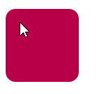
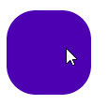
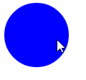
transition-duration
<style>
#ex div{
transition-property:background-color, border-radius;
-webkit-transition-property:background-color, border-radius;
-moz-transtion-property:background-color, border-radius;
transition-duration:1s;
-webkit-transition-duration:1s;
}
</style>
#ex:hover div{
background-color:blue;
border-radius:50px;
}

Slide 34
transition-timing-function
트랜지션 효과의 속도를 지정할 수 있으며, 베지에 곡선을 이용해 표현
기본 값은 ease
linear 시작에서 끝까지 똑같은 속도로 트랜지션 진행.
ease 처음에는 천천히 시작하고 점점 빨라지다가 마지막엔 천천히 끝남.
ease-in 트랜지션 시작을 느리게.
ease-out 트랜지션을 느리게 끝냄.
ease-in-out 느리게 시작하고 느리게 끝냄.
cubic-bezier(n,n,n,n) 직접 베지에 함수를 정의해서

Slide 35
transition-delay
트랜지션 효과를 언제부터 시작할 것인지 지연시간 설정
이 속성에서 지정하는 시간만큼 기다렸다가 트랜지션이 시작됨.
transition-delay: 시간
사용할 수 있는 값은 초(secons)나 밀리초(milliseconds)
기본 값은 0s

Slide 36
transition
트랜지션 속성을 모두 표기해야 할 경우 소스가 길어진다.
transition 속성을 한줄로 표시할 수 있다.
transition-duration 속성은 반드시 표기한다.
property : 트랜지션이 적용될 css 속성의 이름
duration : 트랜지션 실행 시간. 초나 밀리초.
timing-function : 트랜지션 효과의 곡선 형태.
delay : 트랜지션 지연 시간. 초나 밀리초.
예) 요소의 모든 부분에 1초 동안 linear 트랜지션을 적용한다면
transition: all 1s linear;

Slide 37
쉽게 애니메이션을 만드는 animation 속성

Slide 38
transition 속성과 animation 속성
공통점
시작 스타일과 끝나 는 스타일을 지정하면 전체적으로 부드럽게 변화하는 애니메이션 효과를 만든다.
애니메이션에 소요되는 시간이나 지연 시간 등을 지정한다.
다른점
애니메이션의 시작에서부터 끝날 때까지 어느 지점이든 @keyframes 속성을 사용해 애니메이션을 정의할 수 있다

Slide 39
@keyframes
사용자가 애니메이션을 정의한다.
애니메이션이 시작할 상태와 애니메이션이 끝날 때의 상태, 최소한 두 가지 상태를 설정해야 한다.
시작할 때의 상태 는 0%(또는 from) 스타일을 정의하고 끝나는 상태는 100% (또는 to)스타일을 정의한다.
중간에 원하는 부분에 애니메이션을 추가할 수 있다.
@keyframes myani{
0% {
background-color:red;
}
100%{
background-color:blue;
}
}

Slide 40
animation-name, animation-duration
animation-name
사용자가 @keyframe을 사용해 만든 애니메이션 이름
예) animation-name: myani;
animation-duration
애니메이션을 얼마 동안 재생할 것인지 설정
사용할 수 있는 값은 초(s)나 밀리초(ms). 기본 값은 0
속성 값을 정하지 않으면 애니메이션은 일어나지 않는다.
예) 애니메이션 진행 시간을 1초로 지정하려면
animation-duration:1s;

Slide 41
animation-name, animation-duration
<style>
#box{
……
animation-name:myani;
-webkit-animation-name:myani;
animation-duration:3s;
-webkit-animation-duration:3s;
}
@keyframes myani{
0% {
background-color:red;
border-radius:0;
}
100%{
background-color:blue;
border-radius:50px;
}
}
@-webkit-keyframes myani{
……..
}
</style>

Slide 42
animation-iteration
반복 횟수 지정하기
애니메이션은 기본적으로 한 번만 실행하고 끝난다.
반복해야 할 경우에는 animation-iteration-count 속성을 사용해 반복 횟수를 지정한다.
사용할 수 있는 값은 반복 횟수, infinite(무한 반복)
예) 애니메이션을 무한 반복하려면
animation-iteration-count:infinite;

Slide 43
animation-direction
애니메이션 방향 조절
기본은 애니메이션 실행 후 원래 위치로 되돌아가기
사용할 수 있는 값
normal : 애니메이션 실행하고 원래 위치로 돌아가기. 기본값.
reverse : 반대 쪽부터 애니메이션 실행
alternate : 실행이 끝나면 반대 방향으로 실행하기
alternate-reverse : 반대 쪽부터 시작해서 실행이 끝나면 반대 방향으로.

Slide 44
animation
애니메이션 관련 속성을 한꺼번에 표기
animation- duration 속성은 반드시 표기해야 한다.
animation: name값 duration값 timing-function값 delay값 iteration-count값 direction값;

Slide 45
<style>
@keyframes myani{
0% {
left:10px;
}
30%{
transform:scale(2);
transform-rotate(360deg);
-webkit-transform:scale(2);
-webkit-transform:rotate(360deg);
}
100% {
left:500px;
}
}
@-webkit-keyframes myani{
……
}
#myball {
……
animation:myani 3s alternate infinite;
-webkit-animation:myani 3s alternate infinite;
}
#yourball {
……
animation:myani 4s alternate-reverse infinite;
-webkit-animation:myani 4s alternate-reverse infinite;
}
</style>

